Slide 1
OTOBÜS BİLET BİLGİ SİSTEMİ

Slide 2
Proje Amacı
Bu çalışma bir otobüs bilet uygulamasıdır. Çalışmanın amacı otobüs bileti alırken gişe sıralarında kaybedilen vakti en aza indirmek. Çalışmanın tamamlanması sonucunda zaman kaybı olmadan, çok sıra beklemeden bileti rahatça almaları hedeflenmektedir.

Slide 3
Hedef Kitle
Otobüs bilet bilgi sisteminde seyahat etmek isteyen herkesin bilet alması için geliştirilmiş uygulamadır.

Slide 4
TASARIM SÜRECİ AŞAMALARI
Arayüz tasarımı
İşlev ekleme
Uygulama ile veri tabanı entegresi
Revize edilmiş uygulama arayüzü

Slide 5
GELİŞTİRME SÜRECİ

Slide 6
ARAYÜZ TASARIMI
1)Kullanıcı Giriş Ekranı Tasarımı

Slide 7
2)Anasayfa Tasarımı

Slide 8
3)Bilet Satış Sayfası Tasarımı

Slide 9
4)Sefer Sayfası Tasarımı

Slide 10
5)Sefer Ekle Sayfası Tasarımı

Slide 11
6)Bilet Sil Sayfası Tasarımı

Slide 12
7)Yolcu Bilgileri Sayfası Tasarımı

Slide 13
İŞLEV EKLEME
Kullanıcı Giriş Sayfası
ekran = Tk()
ekran.title("OTOBÜS BİLET BİLGİ SİSTEMİ")
ekran.geometry("500x500")
resim2 = Image.open("dene2.png")
yukle2 = ImageTk.PhotoImage(resim2)
goruntu2 = Label(ekran, image=yukle2)
goruntu2.image = yukle2
goruntu2.place(x=0, y=0)
ad = Label(text="Kullanıcı Adı")
ad.place(x=50, y=150)
ad.config(font=("Arial", 12, "bold"))
giris1 = Entry( width=30,font=("Arial", 12, "bold"),background="#509CCE")
giris1.place(x=180, y=150)
sifreee = Label( text="Şifre")
sifreee.place(x=50, y=200)
sifreee.config(font=("Arial", 12, "bold"))
giris2 = Entry( width=30,font=("Arial", 12, "bold"),background="#509CCE")
giris2.place(x=180, y=200)
gir = Button( text="GİRİŞ", width=20, command=login)
gir.place(x=230, y=250)

Slide 14
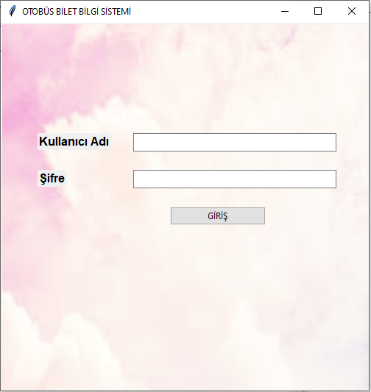
Bu kodların sonunda kullanıcı giriş sayfası tasarımı şu şekildedir:

Slide 15
Anasayfa
ekran10 = Toplevel(ekran)
ekran10.title("ANASAYFA")
ekran10.geometry("1000x1000")
resim2 = Image.open("dene2.png")
yukle2 = ImageTk.PhotoImage(resim2)
goruntu2 = Label(ekran10, image=yukle2)
goruntu2.image = yukle2
goruntu2.place(x=0, y=0)
bekle = Button(ekran10,text="Bilet Satış",image=resim202,compound=TOP, command=biletsatis)
bekle.place(x=320, y=70, height=150, width=150)
mbilgi = Button(ekran10,text="Yolcu Bilgileri",image=resim203, compound=TOP, command=yolcu_bilgileri)
mbilgi.place(x=520, y=70, height=150, width=150)
buton3 = Button(ekran10,text="Seferler",image=resim204, compound=TOP, command=seferler)
buton3.place(x=320, y=250, height=150, width=150)
bsil = Button(ekran10,text="Bilet Sil",image=resim206, compound=TOP, command=biletsil)
bsil.place(x=520, y=250, height=150, width=150)
cikis101 = Button(ekran10,text="Çıkış",image=resim205,compound=TOP, command=quit)
cikis101.place(x=420, y=450, height=150, width=150)

Slide 16
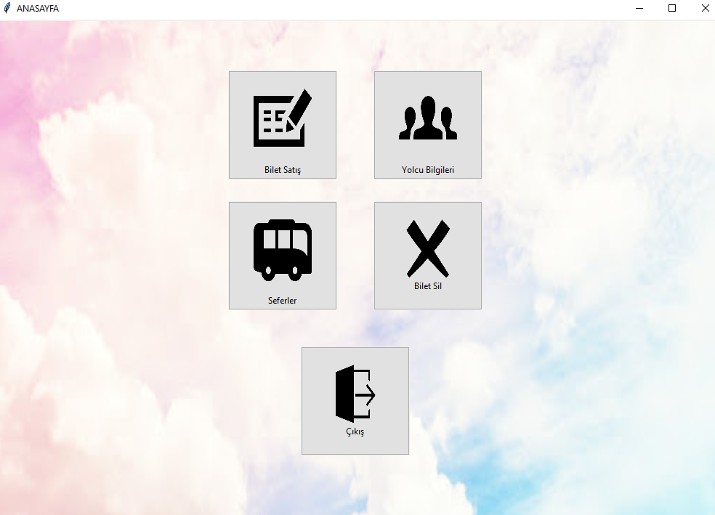
Bu kodların sonunda anasayfa tasarımı şu şekildedir:

Slide 17
Bilet Satış Sayfası
def biletsatis():
ekran4 = Toplevel(ekran)
ekran4.title("BİLET SATIŞ")
ekran4.geometry("1000x1000")
resim10 = Image.open("dene2.png")
yukle10 = ImageTk.PhotoImage(resim10)
goruntu10 = Label(ekran4, image=yukle10)
goruntu10.image = yukle10
goruntu10.place(x=0, y=0)
bekle = Button(ekran4,text="Bilet Satış",image=resim1,compound=TOP, command=biletsatis)
bekle.place(x=220, y=20, height=100, width=100)
mbilgi = Button(ekran4,text="Yolcu Bilgileri",image=resim2, compound=TOP, command=yolcu_bilgileri)
mbilgi.place(x=340, y=20, height=100, width=100)
buton3 = Button(ekran4,text="Seferler", compound=TOP,image=resim3, command=seferler)
buton3.place(x=460, y=20, height=100, width=100)
bsil101 = Button(ekran4,text="Bilet Sil",image=resim5, compound=TOP, command=biletsil)
bsil101.place(x=580, y=20, height=100, width=100)
cikis101 = Button(ekran4,text="Çıkış",image=resim4, compound=TOP, command=quit)
cikis101.place(x=700, y=20, height=100, width=100)

Slide 18
yolcu = Label(ekran4, text="YOLCU BİLGİLERİ")
yolcu.place(x=230, y=150)
yolcu.config(font=("Arial", 12, "bold"))
ad = Label(ekran4, text="Ad")
ad.place(x=100, y=200)
ad.config(font=("Arial", 12, "bold"))
giris1 = Entry(ekran4, width=30,font=("Arial", 12, "bold"),background="#509CCE")
giris1.place(x=180, y=200)
soyad = Label(ekran4, text="Soyad")
soyad.place(x=100, y=250)
soyad.config(font=("Arial", 12, "bold"))
giris2 = Entry(ekran4, width=30,font=("Arial", 12, "bold"),background="#509CCE")
giris2.place(x=180, y=250)
tc = Label(ekran4, text="TC")
tc.place(x=100, y=300)
tc.config(font=("Arial", 12, "bold"))
giris3 = Entry(ekran4, width=30,font=("Arial", 12, "bold"),background="#509CCE")
giris3.place(x=180, y=300)
Telefon = Label(ekran4, text="Telefon")
Telefon.place(x=100, y=350)
Telefon.config(font=("Arial", 12, "bold"))
giris4 = Entry(ekran4, width=30,font=("Arial", 12, "bold"),background="#509CCE")
giris4.place(x=180, y=350)

Slide 19
cinsiyet = Label(ekran4, text="Cinsiyet")
cinsiyet.place(x=100, y=400)
cinsiyet.config(font=("Arial", 12, "bold"))
rd1 = Radiobutton(ekran4, text="Erkek", value="x", variable=z)
rd1.place(x=250, y=400)
rd2 = Radiobutton(ekran4, text="Kadın", value="y", variable=z)
rd2.place(x=320, y=400)
mail = Label(ekran4, text="E-Mail")
mail.place(x=100, y=450)
mail.config(font=("Arial", 12, "bold"))
giris5 = Entry(ekran4, width=30,font=("Arial", 12, "bold"),background="#509CCE")
giris5.place(x=180, y=450)
sefer = Label(ekran4, text="SEFER BİLGİLERİ")
sefer.place(x=650, y=150)
sefer.config(font=("Arial", 12, "bold"))
kalkiss = Label(ekran4, text="Kalkış")
kalkiss.place(x=550, y=200)
kalkiss.config(font=("Arial", 12, "bold"))
kalkis = Combobox(ekran4, width=27)
kalkis['values']=liste
kalkis.bind('<<ComboboxSelected>>', calıstır)
kalkis.place(x=630, y=200)
kalkis.config(font=("Arial", 12, "bold"))

Slide 20
variss = Label(ekran4, text="Varış")
variss.place(x=550, y=250)
variss.config(font=("Arial", 12, "bold"))
varis = Combobox(ekran4, width=27)
varis['values'] =liste2
varis.bind('<<ComboboxSelected>>', calistir2)
varis.place(x=630, y=250)
varis.config(font=("Arial", 12, "bold"))
tarih = Label(ekran4, text="Tarih")
tarih.place(x=550, y=300)
tarih.config(font=("Arial", 12, "bold"))
combo3 = Combobox(ekran4, width=7)
combo3['values'] = ( "", "1", "2", "3", "4", "5", "6", "7", "8", "9", "10", "11", "12", "13", "14", "15", "16", "17", "18", "19","20", "21", "22", "23","24", "25", "26", "27", "28", "29", "30", "31")
combo3.place(x=630, y=300)
combo3.current(0)
combo3.config(font=("Arial", 12, "bold"))
combo4 = Combobox(ekran4, width=7)
combo4['values'] = ( "", "Ocak", "Subat", "Mart", "Nisan", "Mayis", "Haziran", "Temmuz", "Agustos", "Eylul", "Ekim", "Kasim", "Aralik")
combo4.place(x=720, y=300)
combo4.current(0)
combo4.config(font=("Arial", 12, "bold"))
combo5 = Combobox(ekran4, width=7)
combo5['values'] = ( "", "2020", "2021", "2022", "2023", "2024")
combo5.place(x=810, y=300)
combo5.current(0)
combo5.config(font=("Arial", 12, "bold"))

Slide 21
saat = Label(ekran4, text="Saat")
saat.place(x=550, y=350)
saat.config(font=("Arial", 12, "bold"))
giris6 = Entry(ekran4, width=29,font=("Arial", 12, "bold"),background="#509CCE")
giris6.place(x=630, y=350)
koltuk = Label(ekran4, text="Koltuk Numarası")
koltuk.place(x=550, y=400)
koltuk.config(font=("Arial", 12, "bold"))
combo6 = Combobox(ekran4, width=7)
combo6['values'] = ("", "1", "2", "3", "4", "5", "6", "7", "8", "9", "10", "11", "12", "13", "14", "15", "16", "17", "18", "19", "20", "21", "22", "23", "24", "25", "26", "27", "28", "29", "30", "31")
combo6.place(x=700, y=400)
combo6.current(0)
combo6.config(font=("Arial", 12, "bold"))
ucret=Label(ekran4, text="Ücret")
ucret.place(x=550, y=450)
ucret.config(font=("Arial", 12, "bold"))
son=Combobox(ekran4, width=7)
son['values']=bos
son.place(x=700, y=450)
son.current(0)
son.config(font=("Arial", 12, "bold"))
sef=Label(ekran4, text="Sefer Numarası")
sef.place(x=550, y=500)
sef.config(font=("Arial", 12, "bold"))
bsat = Button(ekran4, text="BİLET SAT", width=20, command=veriekle)
bsat.place(x=700, y=600)
temizle = Button(ekran4, text="SAYFAYI TEMİZLE", width=20, command=temizle)
temizle.place(x=500, y=600)

Slide 22
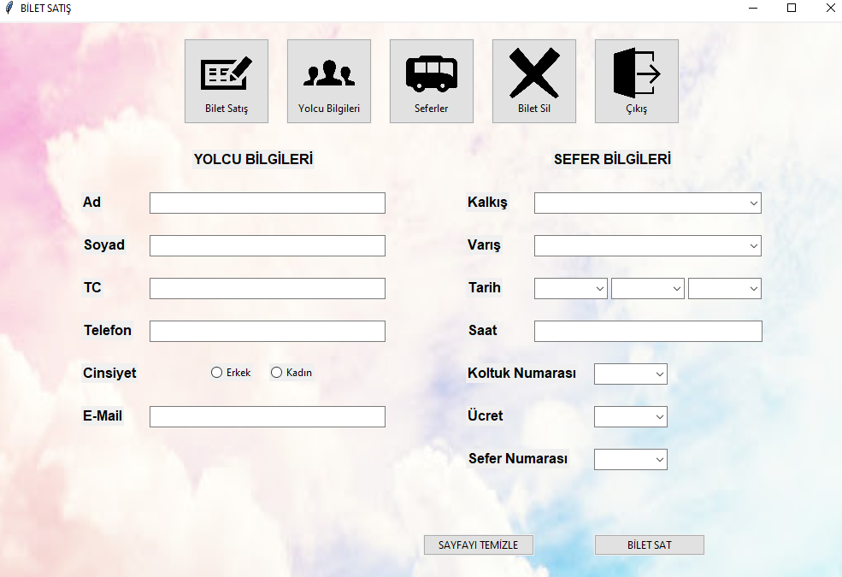
Bu kodların sonunda bilet satış sayfası tasarımı şu şekildedir:

Slide 23
Yolcu Bilgileri Sayfası
def yolcu_bilgileri():
ekran5 = Toplevel(ekran)
ekran5.title("YOLCU BİLGİLERİ")
ekran5.geometry("1200x1000")
resim10 = Image.open("dene3.png")
yukle10 = ImageTk.PhotoImage(resim10)
goruntu10 = Label(ekran5, image=yukle10)
goruntu10.image = yukle10
goruntu10.place(x=0, y=0)
bekle = Button(ekran5,text="Bilet Satış",image=resim1,compound=TOP, command=biletsatis)
bekle.place(x=300, y=20, height=100, width=100)
mbilgi = Button(ekran5,text="Yolcu Bilgileri",image=resim2, compound=TOP, command=yolcu_bilgileri)
mbilgi.place(x=420, y=20, height=100, width=100)
buton3 = Button(ekran5,text="Seferler", compound=TOP,image=resim3, command=seferler)
buton3.place(x=540, y=20, height=100, width=100)
bsil = Button(ekran5,text="Bilet Sil",image=resim5, compound=TOP, command=biletsil)
bsil.place(x=660, y=20, height=100, width=100)
cikis101 = Button(ekran5,text="Çıkış",image=resim4, compound=TOP, command=quit)
cikis101.place(x=780, y=20, height=100, width=100)

Slide 24
tree1 = ttk.Treeview(ekran5)
tree1.config(height=25)
style = ttk.Style(ekran5)
style.theme_use("clam")
style.configure("Treeview", background="white",fieldbackground="white", foreground="black")
tree1["columns"] = ("Ad", "Soyad", "Tc Kimlik No","Telefon","Mail", "Cinsiyet", "Kalkis", "Varis","Tarih","Saat",
"Koltuk No",)
tree1.column("Ad", width=100,anchor='sw')
tree1.column("Soyad", width=100,anchor='sw')
tree1.column("Tc Kimlik No", width=80,anchor='sw')
tree1.column("Telefon", width=80,anchor='sw')
tree1.column("Mail", width=175,anchor='sw')
tree1.column("Cinsiyet", width=55,anchor='sw')
tree1.column("Kalkis", width=80,anchor='sw')
tree1.column("Varis", width=80,anchor='sw')
tree1.column("Tarih", width=85,anchor='sw')
tree1.column("Saat", width=80,anchor='sw')
tree1.column("Koltuk No", width=80,anchor='sw')

Slide 25
tree1.heading("Ad", text="Ad",anchor='sw')
tree1.heading("Soyad", text="Soyad",anchor='sw')
tree1.heading("Tc Kimlik No", text="Tc Kimlik No",anchor='sw')
tree1.heading("Telefon", text="Telefon",anchor='sw')
tree1.heading("Mail", text="Mail",anchor='sw')
tree1.heading("Cinsiyet", text="Cinsiyet",anchor='sw')
tree1.heading("Kalkis", text="Kalkis",anchor='sw')
tree1.heading("Varis", text="Varis",anchor='sw')
tree1.heading("Tarih", text="Tarih",anchor='sw')
tree1.heading("Saat", text="Saat",anchor='sw')
tree1.heading("Koltuk No", text="Koltuk No",anchor='sw')
for satir in range(len(sonuclar)):
for sutun in range(1):
tree1.insert("", 0, values=(sonuclar[satir]))
tree1.place(x=0, y=150)

Slide 26
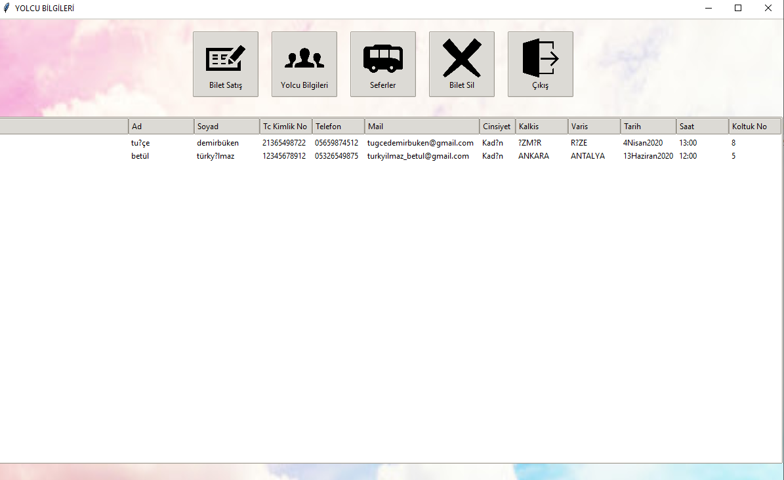
Bu kodların sonunda yolcu bilgileri sayfası tasarımı şu şekildedir:

Slide 27
Seferler Sayfası
def seferler():
ekran6 = Toplevel(ekran)
ekran6.title("SEFERLER")
ekran6.geometry("1000x1000")
resim10 = Image.open("dene2.png")
yukle10 = ImageTk.PhotoImage(resim10)
goruntu10 = Label(ekran6, image=yukle10)
goruntu10.image = yukle10
goruntu10.place(x=0, y=0)
bekle = Button(ekran6,text="Bilet Satış",image=resim1,compound=TOP, command=biletsatis)
bekle.place(x=220, y=20, height=100, width=100)
mbilgi = Button(ekran6,text="Yolcu Bilgileri",image=resim2, compound=TOP, command=yolcu_bilgileri)
mbilgi.place(x=340, y=20, height=100, width=100)
buton3 = Button(ekran6,text="Seferler", compound=TOP,image=resim3, command=seferler)
buton3.place(x=460, y=20, height=100, width=100)
bsil = Button(ekran6,text="Bilet Sil",image=resim5, compound=TOP, command=biletsil)
bsil.place(x=580, y=20, height=100, width=100)
cikis101 = Button(ekran6,text="Çıkış",image=resim4, compound=TOP, command=quit)
cikis101.place(x=700, y=20, height=100, width=100)

Slide 28
tree1 = ttk.Treeview(ekran6)
tree1.config(height=15)
style = ttk.Style(ekran)
style.theme_use("clam")
style.configure("Treeview", background="white",fieldbackground="white", foreground="black")
tree1["columns"] = ("Sefer No", "Başlangıç Şube", "Bitiş Şube","Saat","Tarih", "Plaka")
tree1.column("Sefer No", width=100,anchor='sw')
tree1.column("Başlangıç Şube", width=100,anchor='sw')
tree1.column("Bitiş Şube", width=80,anchor='sw')
tree1.column("Saat", width=120,anchor='sw')
tree1.column("Tarih", width=80,anchor='sw')
tree1.column("Plaka", width=115,anchor='sw')
tree1.heading("Sefer No", text="Sefer No",anchor='sw')
tree1.heading("Başlangıç Şube", text="Başlangıç Şube",anchor='sw')
tree1.heading("Bitiş Şube", text="Bitiş Şube",anchor='sw')
tree1.heading("Saat", text="Saat",anchor='sw')
tree1.heading("Tarih", text="Tarih",anchor='sw')
tree1.heading("Plaka", text="Plaka",anchor='sw')
for satir in range(len(sonuclar2)):
for sutun in range(1):
tree1.insert("", 0, values=(sonuclar2[satir]))
tree1.place(x=110, y=160)
sefer = Button(ekran6,text="Sefer Ekle", compound=TOP, command=seferr)
sefer.place(x=810, y=510, height=50, width=100)

Slide 29
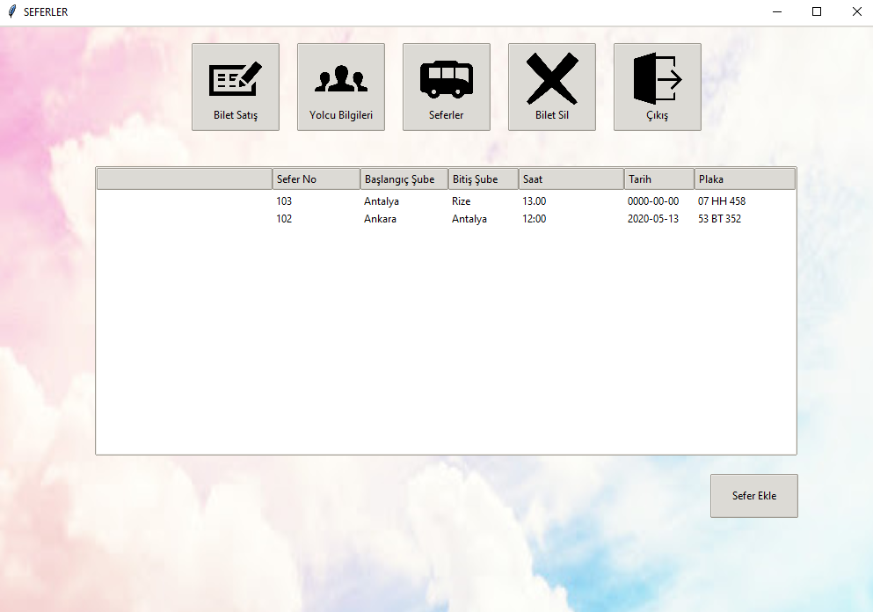
Bu kodların sonunda seferler sayfası tasarımı şu şekildedir:

Slide 30
Sefer Ekle Sayfası
def seferr():
ekran7 = Toplevel(ekran)
ekran7.title("SEFER EKLE")
ekran7.geometry("1000x1000")
resim10 = Image.open("dene2.png")
yukle10 = ImageTk.PhotoImage(resim10)
goruntu10 = Label(ekran7, image=yukle10)
goruntu10.image = yukle10
goruntu10.place(x=0, y=0)
sefer = Label(ekran7, text="Sefer Bilgilerini Giriniz")
sefer.place(x=450, y=100)
sefer.config(font=("Arial", 12, "bold"))
ad1 = Label(ekran7, text="Sefer Numarası")
ad1.place(x=270, y=150)
ad1.config(font=("Arial", 12, "bold"))
giris11 = Entry(ekran7, width=29,font=("Arial", 12, "bold"),background="#509CCE")
giris11.place(x=420, y=150)
ad2 = Label(ekran7, text="Başlangıç Şube")
ad2.place(x=270, y=200)
ad2.config(font=("Arial", 12, "bold"))
combo1 = Combobox(ekran7, width=10)
combo1['values'] = ("", "Ankara", "Antalya", "İzmir", "Bursa", "Rize")
combo1.place(x=420, y=200)
combo1.current(0)
combo1.config(font=("Arial", 12, "bold"))

Slide 31
ad3 = Label(ekran7, text="Bitiş Şube")
ad3.place(x=270, y=250)
ad3.config(font=("Arial", 12, "bold"))
combo2 = Combobox(ekran7, width=10)
combo2['values'] = ("", "Ankara", "Antalya", "İzmir", "Bursa", "Rize")
combo2.place(x=420, y=250)
combo2.current(0)
combo2.config(font=("Arial", 12, "bold"))
ad4 = Label(ekran7, text="Saat")
ad4.place(x=270, y=300)
ad4.config(font=("Arial", 12, "bold"))
giris12 = Entry(ekran7, width=29,font=("Arial", 12, "bold"),background="#509CCE")
giris12.place(x=420, y=300)
tarih = Label(ekran7, text="Tarih")
tarih.place(x=270, y=350)
tarih.config(font=("Arial", 12, "bold"))
combo3 = Combobox(ekran7, width=7)
combo3['values'] = ("", "1", "2", "3", "4", "5", "6", "7", "8", "9", "10", "11", "12", "13", "14", "15", "16", "17", "18", "19", "20", "21", "22", "23",
"24", "25", "26", "27", "28", "29", "30", "31")
combo3.place(x=420, y=350)
combo3.current(0)
combo3.config(font=("Arial", 12, "bold"))
combo4 = Combobox(ekran7, width=7)
combo4['values'] = ("", "Ocak", "Subat", "Mart", "Nisan", "Mayis", "Haziran", "Temmuz", "Agustos", "Eylul", "Ekim", "Kasim","Aralik")
combo4.place(x=510, y=350)
combo4.current(0)
combo4.config(font=("Arial", 12, "bold"))

Slide 32
combo5 = Combobox(ekran7, width=7)
combo5['values'] = (
"", "2020", "2021", "2022", "2023", "2024")
combo5.place(x=600, y=350)
combo5.current(0)
combo5.config(font=("Arial", 12, "bold"))
ad5 = Label(ekran7, text="Plaka")
ad5.place(x=270, y=400)
ad5.config(font=("Arial", 12, "bold"))
giris13 = Entry(ekran7, width=29,font=("Arial", 12, "bold"),background="#509CCE")
giris13.place(x=420, y=400)
sefer = Button(ekran6,text="Sefer Ekle", compound=TOP, command=seferr)
sefer.place(x=810, y=510, height=50, width=100)

Slide 33
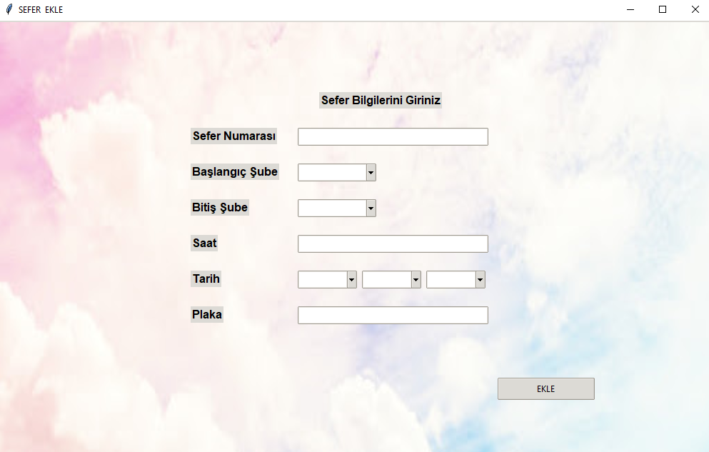
Bu kodların sonunda sefer ekle sayfası tasarımı şu şekildedir:

Slide 34
Bilet Sil Sayfası
def biletsil():
ekran8 = Toplevel(ekran)
ekran8.title("BİLET SİL")
ekran8.geometry("1200x1000")
resim10 = Image.open("dene3.png")
yukle10 = ImageTk.PhotoImage(resim10)
goruntu10 = Label(ekran8, image=yukle10)
goruntu10.image = yukle10
goruntu10.place(x=0, y=0)
bekle = Button(ekran8,text="Bilet Satış",image=resim1,compound=TOP, command=biletsatis)
bekle.place(x=300, y=20, height=100, width=100)
mbilgi = Button(ekran8,text="Yolcu Bilgileri",image=resim2, compound=TOP, command=yolcu_bilgileri)
mbilgi.place(x=420, y=20, height=100, width=100)
buton3 = Button(ekran8,text="Seferler", compound=TOP,image=resim3, command=seferler)
buton3.place(x=540, y=20, height=100, width=100)
bsil = Button(ekran8,text="Bilet Sil",image=resim5, compound=TOP, command=biletsil)
bsil.place(x=660, y=20, height=100, width=100)
cikis101 = Button(ekran8,text="Çıkış",image=resim4, compound=TOP, command=quit)
cikis101.place(x=780, y=20, height=100, width=100)

Slide 35
tree1 = ttk.Treeview(ekran8)
tree1.config(height=15)
style = ttk.Style(ekran)
style.theme_use("clam")
style.configure("Treeview", background="white",fieldbackground="white", foreground="black")
tree1["columns"] = ("Ad", "Soyad", "Tc Kimlik No","Telefon","Mail", "Cinsiyet", "Kalkis", "Varis","Tarih","Saat",
"Koltuk No",)
tree1.column("Ad", width=100,anchor='sw')
tree1.column("Soyad", width=100,anchor='sw')
tree1.column("Tc Kimlik No", width=80,anchor='sw')
tree1.column("Telefon", width=120,anchor='sw')
tree1.column("Mail", width=80,anchor='sw')
tree1.column("Cinsiyet", width=115,anchor='sw')
tree1.column("Kalkis", width=80,anchor='sw')
tree1.column("Varis", width=80,anchor='sw')
tree1.column("Tarih", width=80,anchor='sw')
tree1.column("Saat", width=80,anchor='sw')
tree1.column("Koltuk No", width=80,anchor='sw')

Slide 36
tree1.heading("Ad", text="Ad",anchor='sw')
tree1.heading("Soyad", text="Soyad",anchor='sw')
tree1.heading("Tc Kimlik No", text="Tc Kimlik No",anchor='sw')
tree1.heading("Telefon", text="Telefon",anchor='sw')
tree1.heading("Mail", text="Mail",anchor='sw')
tree1.heading("Cinsiyet", text="Cinsiyet",anchor='sw')
tree1.heading("Kalkis", text="Kalkis",anchor='sw')
tree1.heading("Varis", text="Varis",anchor='sw')
tree1.heading("Tarih", text="Tarih",anchor='sw')
tree1.heading("Saat", text="Saat",anchor='sw')
tree1.heading("Koltuk No", text="Koltuk No",anchor='sw')
for satir in range(len(sonuclar)):
for sutun in range(1):
tree1.insert( "",0, values=(sonuclar[satir]))
tree1.place(x=0, y=250)
mycursor.execute("select tc from biletsatiss")
result = mycursor.fetchall()
combo401 = Combobox(ekran8, width=25,font=("Arial", 12, "bold"),background="#509CCE")
tc = ["Tc Kimlik Numarasını Seçiniz"]
for tcno in result:
tc.append(tcno)
combo401['values'] = tc
combo401.place(x=400, y=160)
combo401.current(0)
buton404 = Button(ekran8, text=" Sil", command=sill)
buton404.place(x=670, y=160)

Slide 37
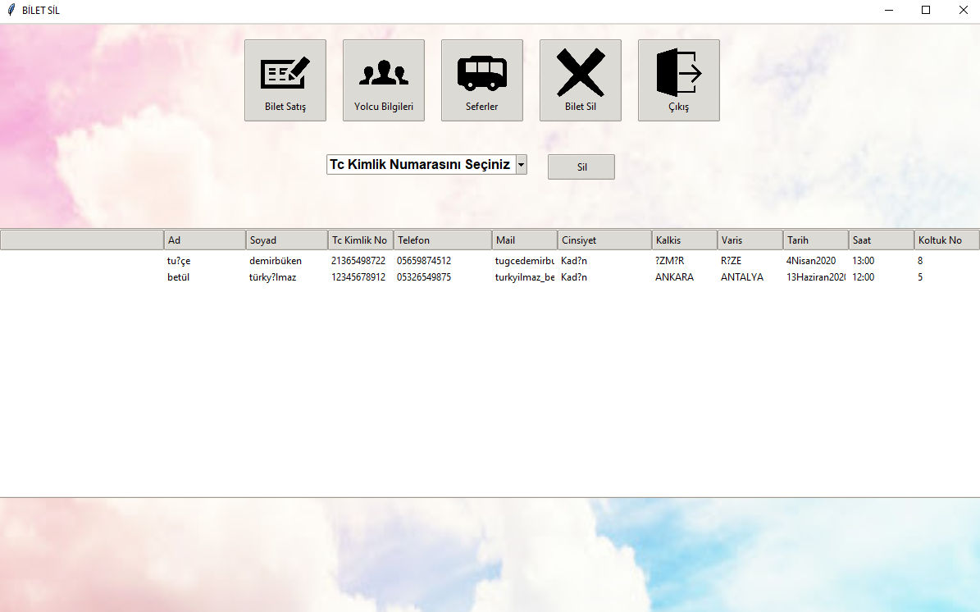
Bu kodların sonunda bilet sil sayfası tasarımı şu şekildedir:

Slide 38
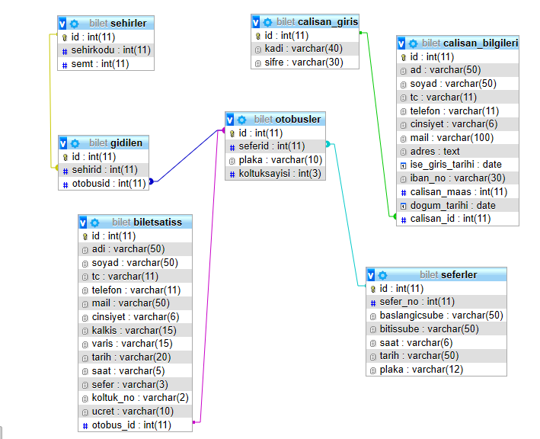
UYGULAMA İLE VERİ TABANI ENTEGRESİ
bilet adlı veri tabanımızı uygulamaya entegre ediyoruz.
veritab=mysql.connector.connect(
host="localhost",
user="root",
passwd="",
database="bilet"
)

Slide 39
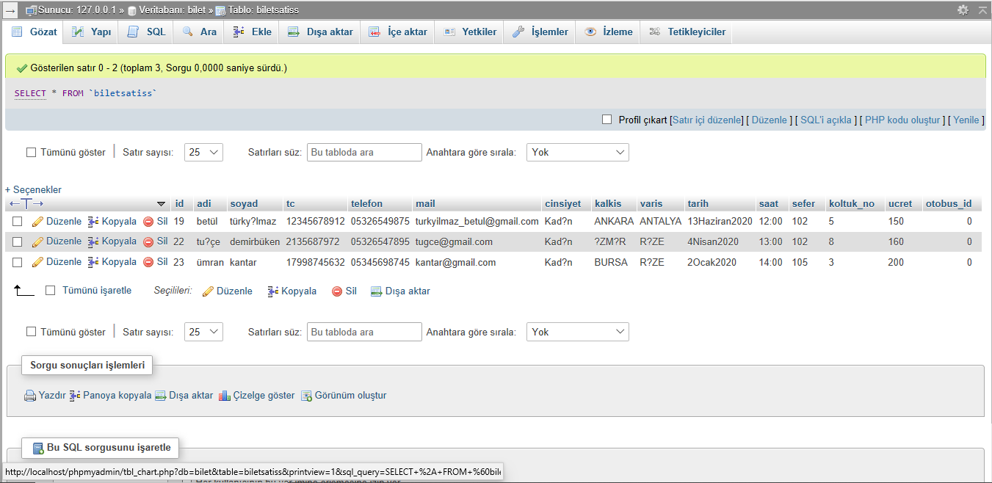
Bilet Satış Sayfası
Biletsatis sayfasında bilgileri girdikten sonra bilet sat butonuna bastıktan sonra biletsatiss veri tabanına kaydedilir.

Slide 40
Bilet satış sayfasında veri tabanı bağlantısı kodları şu şekildedir:
def veriekle():
global sorgu201
mycursor = veritab.cursor()
if z.get() == "x":
cins = "Erkek"
if z.get() == "y":
cins = "Kadın"
sorgu201 = "INSERT INTO biletsatiss (adi,soyad,tc,telefon,mail,cinsiyet,kalkis,varis,tarih,saat,sefer,koltuk_no,ucret)
VALUES (%s,%s,%s,%s,%s,%s,%s,%s,%s,%s,%s,%s,%s)"
deger = (giris1.get(),giris2.get(),giris3.get(),giris4.get(),giris5.get(),cins, kalkis.get(),varis.get(),combo3.get()+combo4.get()
+combo5.get(),giris6.get(),combo402.get(),combo6.get(),son.get())
mycursor.execute(sorgu201, deger)
veritab.commit()
print(mycursor.rowcount, "yolcu eklendi.")

Slide 41
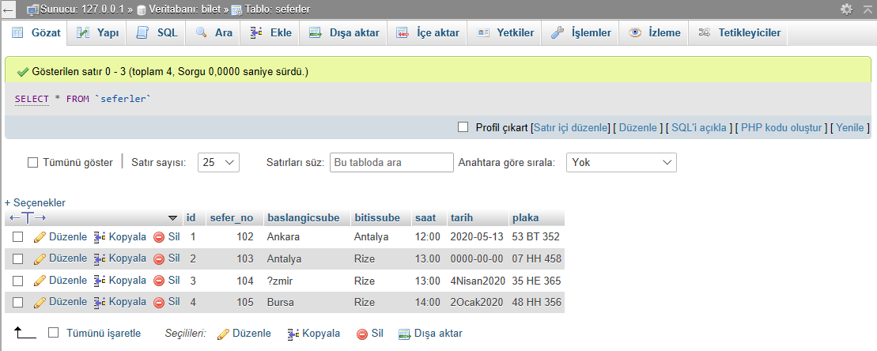
Sefer Ekle Sayfası
Sefer ekle sayfasında bilgileri girdikten sonra ekle butonuna tıklandığında bilgiler seferler veri tabanına kaydedilir.

Slide 42
Sefer ekle sayfasında veri tabanı bağlantısı kodları şu şekildedir:
def veriekle2():
global sorgu202
mycursor = veritab.cursor()
sorgu202 = "INSERT INTO seferler (sefer_no,baslangicsube,bitissube,saat,tarih,plaka) VALUES (%s,%s,%s,%s,%s,%s)"
deger2 = (giris11.get(),combo1.get(),combo2.get(),giris12.get(),combo3.get()+combo4.get()+combo5.get(),giris13.get())
mycursor.execute(sorgu202, deger2)
veritab.commit()
print(mycursor.rowcount, " eklendi.")
eklee = Button(ekran7, text="EKLE", width=20, command=veriekle2)
eklee.place(x=700, y=500)

Slide 43
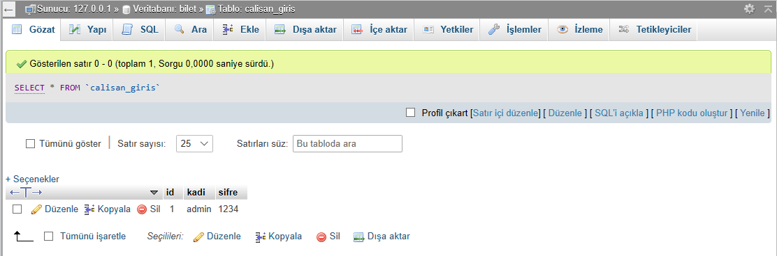
Kullanıcı Giriş Sayfası
Kullanıcı adı ve şifre bilgileri calisan_giris veri tabanından alınır.

Slide 44
Kullanıcı giriş sayfasında veri tabanı bağlantısı kodları şu şekildedir:
mycursor = veritab.cursor()
sql="select kadi,sifre from calisan_giris "
mycursor.execute(sql)
for(kadi,sifre) in mycursor:
if giris1.get()==kadi and giris2.get()==sifre:
ekran10 = Toplevel(ekran)
ekran10.title("ANASAYFA")
ekran10.geometry("1000x1000")
resim2 = Image.open("dene2.png")
yukle2 = ImageTk.PhotoImage(resim2)
goruntu2 = Label(ekran10, image=yukle2)
goruntu2.image = yukle2
goruntu2.place(x=0, y=0)
bekle = Button(ekran10,text="Bilet Satış",image=resim202,compound=TOP, command=biletsatis)
bekle.place(x=320, y=70, height=150, width=150)
mbilgi = Button(ekran10,text="Yolcu Bilgileri",image=resim203, compound=TOP, command=yolcu_bilgileri)
mbilgi.place(x=520, y=70, height=150, width=150)
buton3 = Button(ekran10,text="Seferler",image=resim204, compound=TOP, command=seferler)
buton3.place(x=320, y=250, height=150, width=150)
bsil = Button(ekran10,text="Bilet Sil",image=resim206, compound=TOP, command=biletsil)
bsil.place(x=520, y=250, height=150, width=150)
cikis101 = Button(ekran10,text="Çıkış",image=resim205,compound=TOP, command=quit)
cikis101.place(x=420, y=450, height=150, width=150)
else:
print("yanlış")
mycursor.close()
veritab.close()

Slide 45
Bilet Sil Sayfası
Bilet sil sayfasında bilet satın almış olan müşterilerin biletlerini iptal edebilmesi mümkündür.

Slide 46
Bilet sil sayfasında veri tabanı bağlantısı kodları şu şekildedir:
def sill():
global sorgu1
mycursor = veritab.cursor()
sorgu1 = "delete from biletsatiss where tc='"+ combo401.get() +"'"
mycursor.execute(sorgu1)
veritab.commit()
print("silindi")
buton404 = Button(ekran8, text=" Sil", command=sill)
buton404.place(x=670, y=160)

Slide 47
Yolcu Bilgileri Sayfası
Bilet satış sayfasında gerçekleşen satışlar veri tabanında görülür. Bizde veri tabanında verileri çekerek yolcu bilgileri sayfasında gösteriyoruz.

Slide 48
Yolcu bilgileri sayfasında veri tabanı bağlantısı kodları şu şekildedir:
def bagla():
global sonuclar
global sorgu1
mycursor = veritab.cursor()
sorgu1 = "SELECT adi,soyad,tc,telefon,mail,cinsiyet,kalkis,varis,tarih,saat,koltuk_no FROM biletsatiss "
mycursor.execute(sorgu1)
sonuclar = mycursor.fetchall()
bagla()

Slide 49
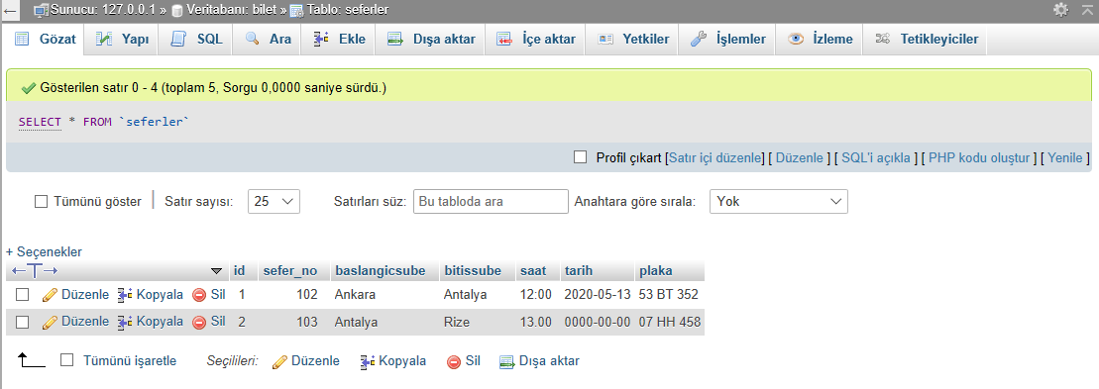
Seferler Sayfası
Sefer ekle sayfasında girdiğimiz bilgiler veri tabanına aktarılır. Bizde veri tabanından verileri çekerek sayfamızda gösteriyoruz.

Slide 50
Seferler sayfasında veri tabanı bağlantısı kodları şu şekildedir:
def bagla2():
global sonuclar2
global sorgu2
mycursor = veritab.cursor()
sorgu2 = "SELECT sefer_no,baslangicsube,bitissube,saat,tarih,plaka FROM seferler "
mycursor.execute(sorgu2)
sonuclar2 = mycursor.fetchall()
bagla2()

Slide 51
REVİZE EDİLMİŞ UYGULAMA ARAYÜZÜ
KULLANICI GİRİŞ EKRANI
Kullanıcı giriş ekranında çalışan personellerin kullanıcı adı ve şifreleriyle sisteme girişi sağlanır. Örneğin;
Kullanıcı Adı: admin
Şifre:1234

Slide 52
ANASAYFA
Personeller anasayfadaki butonlara tıkladığı zaman o sayfalara geçiş sağlanır.

Slide 53
BİLET SATIŞ SAYFASI
Bilet satış sayfasında personeller gişede bekleyen müşterilerin bilgilerini alarak bilet satışı gerçekleştirir.

Slide 54
SEFERLER SAYFASI
Seferler sayfasında otobüsün nereden nereye, saat kaçta, hangi tarihte gideceğinin bilgisini verir.

Slide 55
SEFER EKLE SAYFASI
Sefer ekle sayfası bu ekrandaki bilgileri doldurarak yeni sefer açabiliyoruz.

Slide 56
YOLCU BİLGİLERİ SAYFASI
Bu sayfada bilet alan yolcuların bilgilerinin görüldüğü sayfadır.

Slide 57
BİLET SİL SAYFASI
Bu sayfada biletini iptal etmek isteyen yolcuların TC kimlik numaraları ile biletlerini iptal edebilirler.

Slide 58
385184 BETÜL TÜRKYILMAZ

